Slide 1
消息回复

Slide 2
XML与转发消息
微信服务器使用XML格式转发用户消息与事件消息到开发者服务器。
开发者服务器要返回XML格式的消息。
如果开发者在某些情况下不需要回复消息，则要返回空字符串或success字符串。

Slide 3
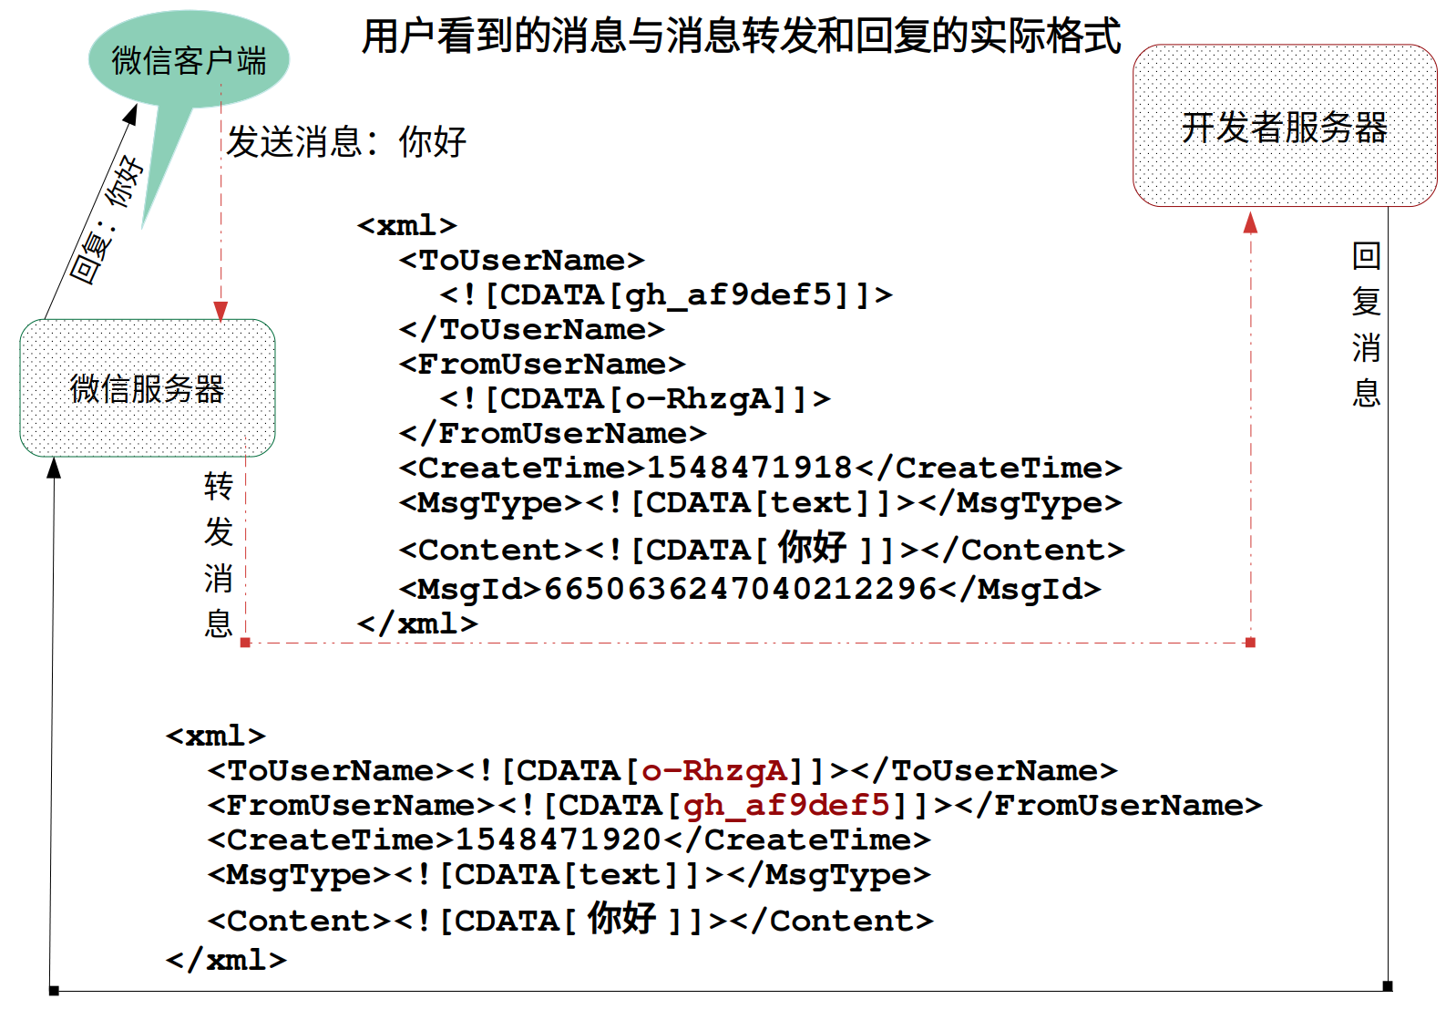

Slide 4
原样返回消息
微信服务器转发消息后，把ToUserName与FromUserName字段互换，消息内容不变，按照回复消息的XML格式格式化字符串之后返回即可实现原样返回消息。
获取消息后，要根据不同消息类型，格式化成对应类型的XML格式。

